Slide 1
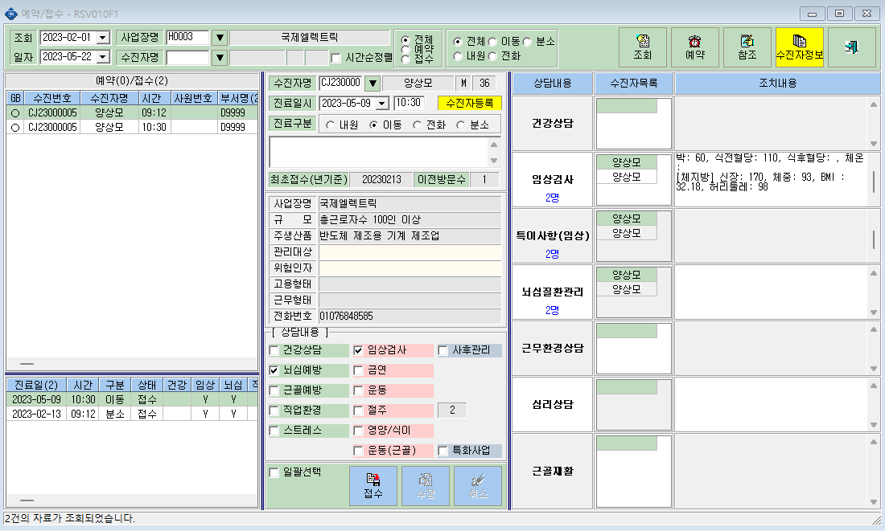
1
예약/접수 완료(뇌심예방, 임상검사) : 2/13, 5/9

Slide 2
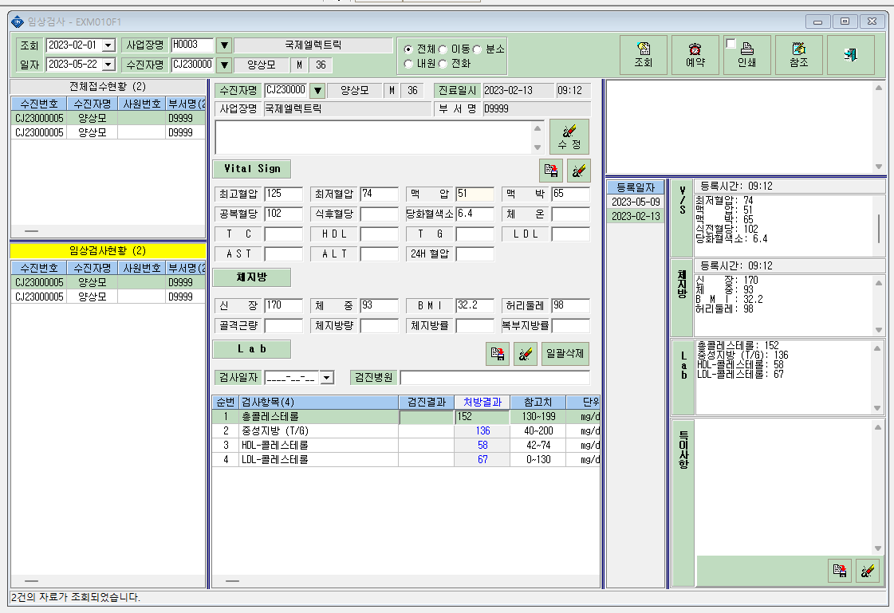
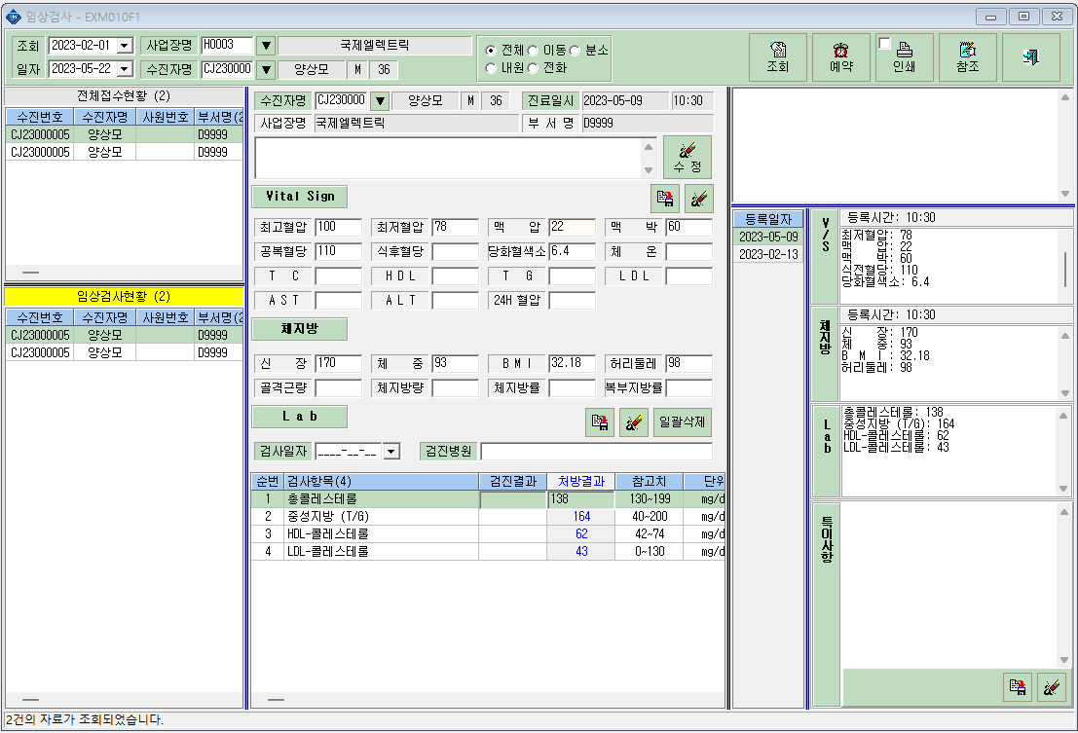
2
임상검사 2/13 완료
임상검사 5/9 완료

Slide 3
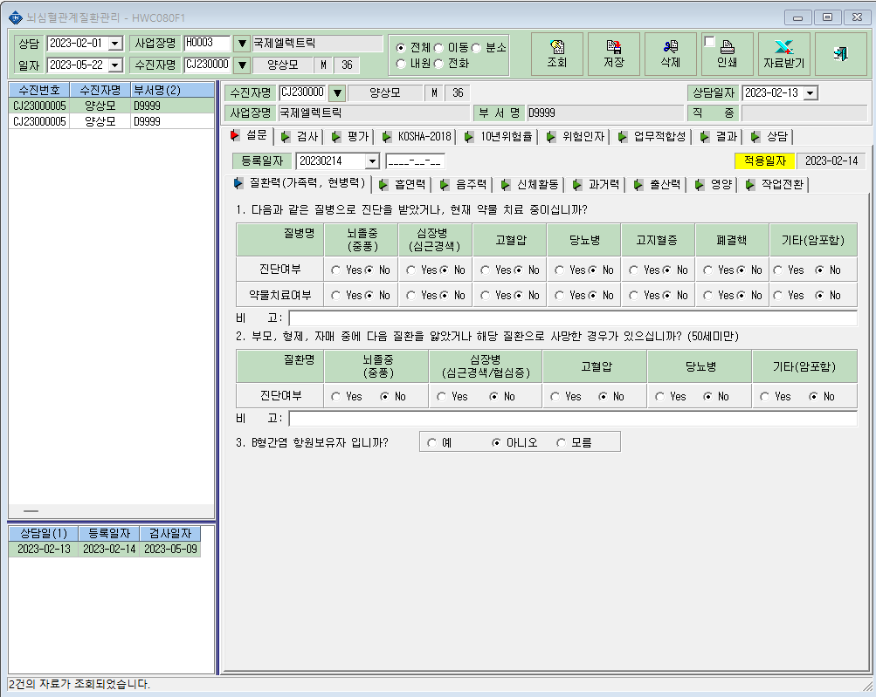
3
5/9일 조회 안됨
2/14일 자료만 조회되고, 5/9 자료 조회안됨

